Slide 1



Slide 2
PENGULANGAN
Struktur pengulangan digunakan untuk mengulang pernyataan atau blok instruksi.
Keputusan apakah akan mengulang instruksi didasarkan pada evaluasi ekspresi logis (persyaratan yang ditetapkan). Jika persyaratan dipenuhi (benar) maka instruksi dijalankan lagi. Jika salah, instruksi ini tidak dijalankan lagi.
Struktur Pengulangan dapat mengulang instruksi dalam jumlah tertentu atau bisa juga tak terbatas.
Akan tetapi program yang baik akan membatasi jumlah perulangan.

Slide 3
Most Common Uses of Loops
For counting
For accumulating, i.e. summing
For searching
For sorting
For displaying tables
For data entry – from files and users
For menu processing
For list processing

Slide 4
Unsur pada Struktur Perulangan
Kondisi perulangan : suatu kondisi yang harus dipenuhi agar perulangan dapat terjadi.
Badan (body) perulangan : deretan instruksi atau statement yang akan diulang-ulang pelaksanaannya.
Pencacah (Counter) perulangan : suatu variabel yang nilainya harus berubah agar perulangan dapat terjadi dan pada akhirnya membatasi jumlah perulangan yang dapat dilaksanakan

Slide 5
Loop/Perulangan
Loop atau perulangan digunakan untuk proses-proses yang diulang beberapa kali menggunakan perintah berulang, baik menggunakan atau tanpa variabel kontrol.
Jika menggunakan variabel kontrol perlu dilakukan :
    Setup atau inisialisasi variabel kontrol
    Testing variabel untuk pengecekan syarat
    Modifikasi variabel kontrol, increment atau decrement

Slide 6
Statement dan Jenis Perulangan
2 Jenis Perulangan
Counter-controlled repetition
Event-controlled repetition

Slide 7
Counter-controlled repetition
Counter-controlled repetition digunakan untuk Definite Repetition atau perulangan yg jumlahnya tertentu selama sesuai dengan jumlah isi dari counter yg telah ditetapkan.
Counter-controlled repetition membutuhkan :
1. Nama variabel kontrol (atau loop counter)
2. Nilai awal dari variabel kontrol
3. Kenaikan (atau penurunan) dimana variabel kontrol dimodifikasi setiap kali melalui loop
4. Sebuah kondisi yang menguji nilai akhir dari variabel kontrol (yaitu, apakah looping harus dilanjutkan)

Slide 8
Nilai awal dari variabel kontrol
i = 1
Nama variabel kontrol
i <= 10
kondisi yang menguji nilai akhir
dari variabel kontrol
T
Y
Statement
Kenaikan (atau penurunan)
variabel kontrol
i = i+1

Slide 9
Event-controlled repetition
Event-controlled repetition digunakan untuk Indefinite Repetition atau perulangan yang jumlahnya tidak diketahui secara pasti sehingga perulangan akan terus terjadi sampai ditemukannya suatu event yang menghentikan perulangan.
Event dapat berupa suatu nilai sentinel atau event lainnya , seperti mencapai akhir dari file data
sentinel value (disebut juga special value, signal value, dummy value atau flag value) merupakan nilai yang menandakan proses perulangan harus berhenti.

Slide 10
Nilai awal dari sentinel
sentinel = -1
Nama nilai sentinel
Value != sentinel
kondisi yang menguji nilai akhir
Tidak sama dengan nilai sentinel
F
T
Statement

Slide 11
C/C++ Loop Structures
Pre-test (the test is made before entering the loop)
  while loops
    general purpose
    Event controlled (variable condition)
  for loops
    When you know how many times (fixed condition)
    When you process arrays (more in later lectures)
Post-test (the test is done at the end of the loop)
  do … while loops
    When you do not know how many times, but you know you need at least one pass.
    Data entry from users

Slide 12
Types of loops
while
for
do..while

Slide 13
Do-While Loop vs. While Loop
POST-TEST loop (exit-condition)
The looping condition is tested after executing the loop body.
Loop body is always executed at least once.
PRE-TEST loop (entry-condition)
The looping condition is tested before executing the loop body.
Loop body may not be executed at all.

Slide 14
While statement
Fungsi loop while adalah mengerjakan statement/ urutan statement jika kondisi/syarat dipenuhi
Pada loop while, syarat dibaca terlebih dahulu, baru kemudian mengerjakan statement
Kondisi berupa expression bisa berupa conditonal statement atau bilangan, sama dengan syarat pada statement ‘if’
Perintah dalam while akan dikerjakan selama kondisi bernilai benar.
Proses perulangan terjadi minimal 0 kali.

Slide 15
While Statement
Statement
sebelumnya
While(syarat)
Syarat sudah tak berlaku
syarat
Syarat berlaku
Statement/proses
ke proses selanjtnya

Slide 16
While Statement
Bentuk 1
while ( kondisi )
statement ;
    Bentuk 2
while ( kondisi)
{
statement ;
statement ;
}

Slide 17
DO – WHILE Statement
Hampir sama dengan while…
Proses cek kondisi berada di bagian while
Trailing loop, statement dieksekusi baru dilakukan pengecekan syarat
Statement dieksekusi paling tidak satu kali
Statement dieksekusi selama syarat dipenuhi

Slide 18
DO – WHILE Statement
Proses
sebelumnya
do
Statement/proses
syarat
Syarat tak berlaku
while
Syarat berlaku
ke proses selanjtnya

Slide 19
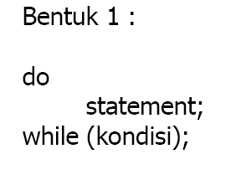
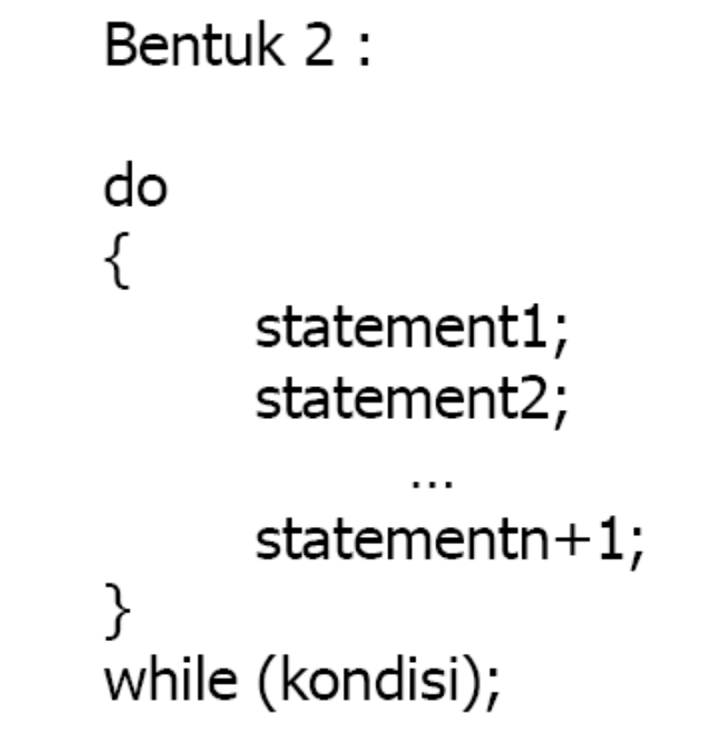
DO – WHILE Statement

Slide 20
FOR Statement
For statement menangani Counter-controlled repetition secara "otomatis".
Memerlukan :
Inisialisasi variabel kontrol loop
tes kondisi terminasi
modifikasi variabel kontrol
Format umum:
for (initialization; condition; increase/decrease) statement;

Slide 21
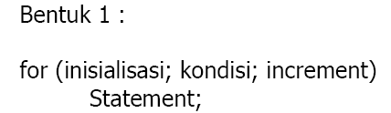
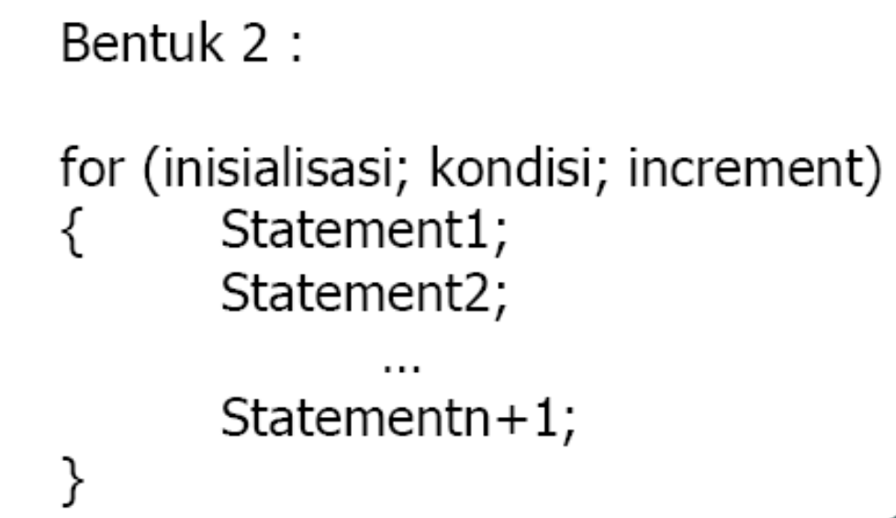
FOR Statement

Slide 22
FOR Statement
1. Count Forwards
for ( i = 1; i < 10; i = i + 1)
{
statements;
}
Initialization test kondisi modifikasi/incremet counter
2. Count Backwards
for(i=9; i>=0; i=i-1)
{
statements;
}

Slide 23
FOR Statement
Inisialisasi
Kondisi
T
Y
Statement
Increment

Slide 24
Flowchart loop “for”
i=1
inisialisasi
Loop selesai
i<=10
Loop belum selesai
Statement/proses
ke proses selanjtnya
i=i+1

Slide 25
The for Statement Syntax
start condition
while condition
change expression
Example:
for (count=1; count < 7; count++)
{
cout << count << endl;
}
//next C++ statements;

Slide 26
Contoh
Penjelasan contoh loop “for”
i adalah suatu variabel,disebut variable kontrol
i = 1 disebut bagian inisialisasi. Bilangan inisialisasi bisa berupa literal (misal:i=2) atau variabel (misal: i=a)
i<=10 disebut syarat / kondisi, bisa berupa literal (misal: i<=8) atau variabel (misal: i<=y)
i++ disebut bagian increment
Potongan program tersebut jika dijelaskan dengan suatu kalimat:
Dari i=1 dan selama i<=10, tampilkan teks “baris ke-i” kemudian i ditambah dengan 1 (i=i+1)
for(i=1;i<=10,i++)
{
cout<< i << endl;
}

Slide 27
The for Statement
Used as a counting loop
Used when we can work out in advance the number of iterations, i.e. the number of times that we want to loop around.
Semicolons separate the items in the for loop block
  There is no semi colon at the end of the for loop definition at the beginning of the statement

Slide 28
Ekivalen antara For dan While
For Statement
While Statement
Menangani semua detail dari counter-controlled repetition secara otomatis
for (inisialisasi; kondisi;kendali konter)
"for" statement dapat disajikan dalam bentuk ekivalen dengan “while" statement
inisialisasi;
while (kondisi)
{
statement
kendali konter;
}

Slide 29
Contoh
Deret_Bilangan
{ Tujuan untuk menampilkan deret bilangan
1 2 3 4 5 6 7 8 9 10
input Counter bilangan bertipe data integer
output Counter bertipe integer }
Langkah 0 : Mulai
Langkah 1 : inisialisasi Counter = 1
Langkah 2 : Cetak Counter
Langkah 3 : Counter = Counter +1
Langkah 4 : Tes kondisi Counter , jika Counter <=10 ulangi langkah 2, jika tidak ke langkah 5
Langkah 5 : Selesai
Permasalahan :
Tulislah deret bilangan
1 2 3 4 5 6 7 8 9 10

Slide 30
Deklarasi i : integer
Problem : Mencetak angka 1 sampai 10 ke piranti keluaran}
for loop
Deskripsi
for i ← 1 to 10 do
write (i)
endfor
while loop
Deskripsi
i ← 1
while (i <= 10) do
write (i)
i ← i + 1
endwhile
do -while loop
Deskripsi
i ← 1
do
write (i)
i ← i + 1
while (i <= 10)
enddowhile

Slide 31
ketiga flowchart :
Mulai
Mulai
Mulai
for i = 1 to 10 do
i =1
i =1
i <= 10
F
i
i
T
i = i+1
Selesai
i
T
i <=10
i = i+1
F
Selesai
Selesai
Struktur for
Struktur while
Struktur do - while

Slide 32
#include <iostream>
using namespace std;
int main()
{
int i ;
for(i = 1; i <= 10; i++)
{
cout << i << " ";
}
return 0;
}

Slide 33
#include <iostream>
using namespace std;
int main() {
int i = 1;
while (i <= 10) {
cout << i << " ";
i=i+1;
}
return 0;
}

Slide 34
#include <iostream>
using namespace std;
int main() {
int i = 1;
// do...while loop from 1 to 5
do {
cout << i << " ";
i=i+1;
}
while (i <= 10);
return 0;
}

Slide 35
membuat tabel terdiri dari 3 kolom , kolom pertama diberi judul NUMBER, kolom kedua SQUARE dan kolom ketiga CUBE. Isi dari tiap kolom adalah bilangan cacah, bilangan kuadrat, bilangan pangkat tiga
NUMBER SQUARE CUBE
---------- ---------- ------
1 1 1
2 4 8
. . .
. . .
10 100 1000

Slide 36
#include <iostream>
using namespace std;
int main() {
int num;
cout << "NUMBER\t SQUARE\t CUBE\n";
cout << "------\t ------\t ----\n";
for (num = 1; num < 11; num++) {
cout << num << "\t"<< "\t"<< "\t";
cout << num * num << "\t"<< "\t";
cout << num * num * num<<"\n";
}
return 0;
}

Slide 37
NUMBER SQUARE CUBE
------ ------ ----
1 1 1
2 4 8
3 9 27
4 16 64
5 25 125
6 36 216
7 49 343
8 64 512
9 81 729
10 100 1000

Slide 38
#include <iostream>
using std::cout;
using std::endl;
int main()
{
int sum;
int x;
x = 1;
sum = 0;
while ( x <= 10 )
{
sum += x;
x++;
}
cout << "The sum is: " << sum << endl;
return 0;
}
Menjumlah bilangan dari 1 sampai 10

Slide 39
Problem
  Analyse, design, and implement an algorithm that calculates and outputs the following sum:
  sum = 1 + 2 + 3 + ……. + n
  up to any number (n) input by the user
Analysis
  Input
    n: upper limit
  Output
    sum: sum of series
    Intermediate variables
    i: the current iteration number

Slide 40
Design
#include <iostream>
using namespace std;
void main ()
{
int n, i, sum;
cin >> n;
i = 1;
sum = 0;
while (i <= n)
{
sum = sum + i;
i = i +1;
}
cout << “The sum is “<<sum;
}
START
INPUT
n
i = 1
sum = 0
OUTPUT
sum
False
i <= n ?
True
STOP
sum = sum + i
i = i + 1
Notes:
I want you to solve it using the for statement.

Slide 41
  #include <iostream>
  using namespace std;
  void main()
  {
  int i, n, sum = 0;
  cout << “Please enter a whole number:“ << endl;
  cin >> n;
  for (i=1; i <= n; i = i + 1)
sum = sum + i;
cout << “The summation is:“ << sum << endl;
}

Slide 42
#include <iostream>
using namespace std;
int main()
{
int sum, n, i ;
float av;
cout<<"\n Enter the Value of N:";
cin>>n;
sum=0;
i = 1;
do
{
sum= sum + i ;
i = i + 1;
}
while( i <= n);
cout<<"\n Sum is: "<<sum;
av=(float) sum/n;
cout<<"\n Average is :"<<av;
return 0;
}
Menjumlah bilangan dari 1 sampai N (n diinput oleh user) lalu menghitung reratanya

Slide 43
Nested Loops
As with if statements, loop statements can be nested
Each time outer loop is repeated, any inner loop is restarted - loop control components are reevaluated and all required iterations are performed

Slide 44
Nested for Loops
for (i = 1; i < 5; i = i + 1)
{
for( j = 1; j < 3; j = j + 1)
{
statements
}
statement;
}

Slide 45
Nested Loops (cont’d)
Write a program fragment that uses nested loops to produce the following graphics:
a)
**********
**********
**********
**********
  for (row = 0; row <= 3; row = row + 1)
  {
  for (col = 0; col <= 9; col = col +1)
  cout << ‘*’;
  cout << endl;
  }
Notes:
Using for nested statements

Slide 46
Nested Loops (cont’d)
  for (row = 0; row <= 3; row = row + 1)
  {
  for (col = 0; col <= row; col = col +1)
  cout << ‘*’;
  cout << endl;
  }
b)
*
**
***
****
Notes:
Notice the change of the number of stars on each line.
Hence you control the inner loop with the counter of the outer loop.

Slide 47
Nested Loops (cont’d)
c)
0123456789
0123456789
0123456789
0123456789
  for (row = 0; row <= 3; row = row + 1)
  {
  for (col = 0; col <= 9; col = col +1)
  cout << col;
  cout << endl;
  }
Notes:
This is exactly like a) with the difference that you output a sequence of numbers graphics instead of ‘*’.
Hence you output col.

Slide 48
Nested Loops (cont’d)
d)
0
01
012
0123
  for (row = 0; row <= 3; row = row + 1)
  {
  for (col = 0; col <= row; col = col +1)
  cout << col;
  cout << endl;
  }
Notes:
This is similar to b) but you output numbers like in c).

Slide 49


Questions?

Slide 50
LATIHAN
Buatlah flowchart dan program untuk mengubah suhu dari Celsius ke Fahrenheit setiap kenaikan 15 derajat. Tampilkan dalam bentuk tabel sederhana
Buatlah flowchart dan program untuk mencari nilai rerata 10 mahasiswa, kesepuluh nilai diinputkan oleh user

Slide 51
3. Write a program that prints in two columns n even numbers starting from 2, and a running sum of those values. For example suppose user enters 5 for n, then the program should generate the following table:
Enter n (the number of even numbers): 5
Value Sum
2 2
4 6
6 12
8 20
10 30

